Slide 1
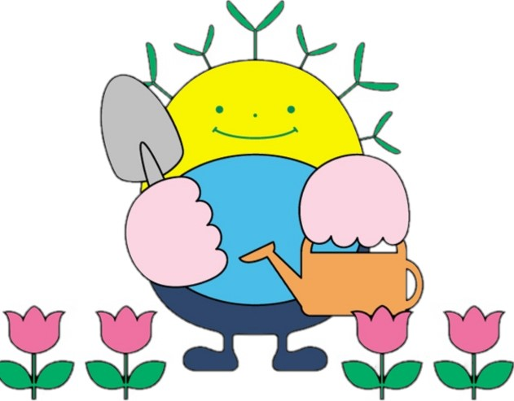
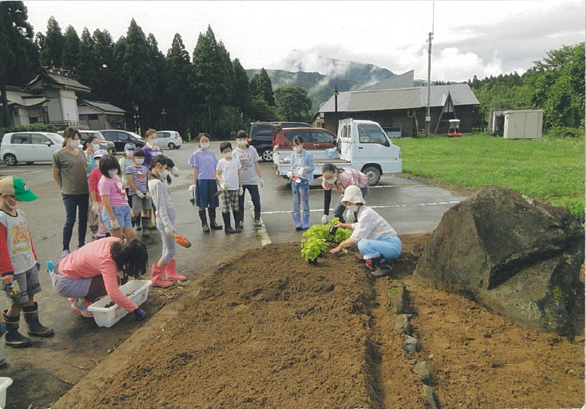
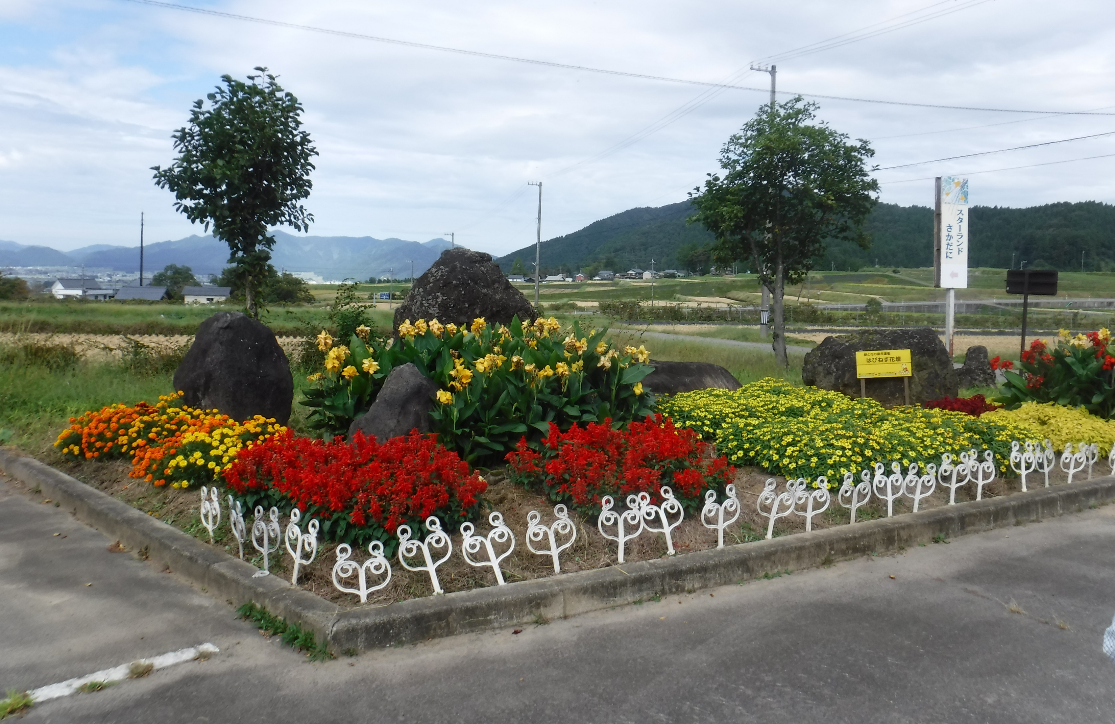
第６０回全国植樹祭記念
福井県美しいふるさとづくり功労賞
令和４年度
花と緑のふるさと部門
（個人の部）
ふっくりん
くろだ こ
黒田 ちづ子 氏
住所 ： 大野市堂嶋
活動年数 ： ４２年（昭和５５年～）
（平成２６年 花いっぱい運動推進員委嘱）
〈主な活動内容〉
・種から花苗を育成し、継続した維持管理により、地区内公
共施設の花壇を整備
・地域の子どもたちに花の育て方を指導し、共同で花壇デザ
インを考察
・各地域グループの中心となって花壇づくりを行い、例年花
壇コンクールで入賞
〈功績〉
長年にわたり模範的な花壇づくり活動を継続し、花にあふれ
る地域づくりに尽力

